Slide 1
L’insegnamento dell’educazione civica nella progettualità della scuola
vitae non scholae discimus
Damiano Previtali

Slide 2
“Un’altra materia che non fate è educazione civica.
Qualche professore si difende dicendo che
la insegna dentro altre materie.
Se fosse vero sarebbe bello”.
(Lettera a una professoressa.
Libreria editrice fiorentina,
Firenze, 1967, pag. 123)

Slide 3
Per iniziare
“L’Assemblea Costituente esprime il voto che la nuova Carta Costituzionale trovi senza indugio adeguato posto nel quadro didattico della scuola di ogni ordine e grado, al fine di rendere consapevole la giovane generazione delle raggiunte conquiste morali e sociali che costituiscono ormai sacro retaggio del popolo italiano”.
(Assemblea costituente, ordine del giorno di Aldo Moro del 12 dicembre 1947, approvato all’unanimità)

Slide 4
Per non dimenticare
Educazione civica
DPR 585/1958 “Programmi per l’insegnamento dell’educazione civica negli istituti e scuole d’istruzione secondaria e artistica”
Educazione alla convivenza democratica
DPR 104/1985 “I nuovi programmi didattici per la scuola primaria”
Educazione alla convivenza civile
Decreto legislativo 19 febbraio 2004, n. 59: “Indicazioni Nazionali per i Piani di Studio Personalizzati” (educazione alla cittadinanza, stradale, ambientale, alla salute, alimentare e all’affettività)
Cittadinanza e costituzione
Legge 169/2008 “Conversione in legge, con modificazioni, del decreto-legge 1º settembre 2008, n. 137, recante disposizioni urgenti in materia di istruzione e università” (art. 1. Cittadinanza e Costituzione)
Educazione civica
LEGGE 20 agosto 2019, n. 92 «Introduzione dell'insegnamento scolastico dell'educazione civica»

Slide 5
Per non semplificare
Formazione
Hard skills
Cognitive skills
Educazione
Soft skills
Non cognitive skills
«L'insegnamento scolastico
dell'educazione civica»

Slide 6
Agenda dei lavori
Dalla norma al progetto scolastico
L’educazione civica nel Piano Triennale dell’Offerta Formativa (PTOF)
PTOF: monitoraggio e verifica

Slide 7
Agenda
Dalla norma al progetto scolastico
L’educazione civica nel Piano Triennale dell’offerta formativa (PTOF)
PTOF: monitoraggio e verifica

Slide 8
Riferimenti
LEGGE 20 agosto 2019, n. 92
Introduzione dell'insegnamento scolastico dell'educazione civica
DM 22 giugno 2020, n. 35
Linee guida per l’insegnamento dell’educazione civica
(ai sensi dell’articolo 3 della legge 20 agosto 2019, n. 92)
Nota DGPER 19479 del 16 luglio 2020
Piano formazione docenti per l’educazione civica di cui alla legge 92/2019

Slide 9
I temi fondamentali: 1. il Curricolo di Istituto
Legge 92/2019 | DM 35/2020 | Linee guida | PTOF
Art. 2 comma 3 Le istituzioni scolastiche prevedono nel curricolo di istituto l'insegnamento trasversale dell'educazione civica Comma 7 Il dirigente scolastico verifica la piena attuazione e la coerenza con il Piano triennale dell'offerta formativa. | Art. 2 comma 1 Per gli anni scolastici 2020/2021, 2021/2022 e 2022/2023 le istituzioni scolastiche … definiscono, in prima attuazione, il curricolo di educazione civica, tenendo a riferimento le Linee guida, indicando traguardi di competenza, i risultati di apprendimento e gli obiettivi specifici di apprendimento, in coerenza ed eventuale integrazione con le Indicazioni nazionali … | Le Istituzioni scolastiche sono chiamate…ad aggiornare i curricoli di istituto e l’attività di programmazione didattica nel primo e nel secondo ciclo di istruzione Aspetti contenutistici e metodologici Nel rispetto dell’autonomia organizzativa e didattica di ciascuna istituzione scolastica, le Linee guida si sviluppano intorno a tre nuclei concettuali che costituiscono i pilastri della legge, a cui possono essere ricondotte tutte le diverse tematiche dalla stessa individuate: costituzione sviluppo sostenibile cittadinanza digitale La prospettiva trasversale dell’insegnamento di educazione civica La trasversalità dell’insegnamento offre un paradigma di riferimento diverso da quello delle discipline… per sviluppare processi di interconnessione tra saperi disciplinari ed extradisciplinari. | Curricolo di Istituto

Slide 10
I temi fondamentali: 2. l’organizzazione
Legge 92/2019 | DM 35/2020 | Linee guida | PTOF
Art. 2 comma 3 Le istituzioni scolastiche prevedono…l’insegnamento trasversale dell'educazione civica ... specificandone anche, per ciascun anno di corso, l'orario, che non può essere inferiore a 33 ore annue da svolgersi nell'ambito del monte orario obbligatorio previsto dagli ordinamenti vigenti Comma 5 Per ciascuna classe è individuato, tra i docenti a cui è affidato l'insegnamento dell'educazione civica, un docente con compiti di coordinamento. |  | La legge prevede che all’insegnamento dell’educazione civica siano dedicate non meno di 33 ore per ciascun anno scolastico. In via ordinaria esse sono svolte, nell’ambito della declinazione annuale delle attività didattiche, da uno o più docenti del team o del Consiglio di Classe cui l’insegnamento è affidato. Il coordinamento sarà affidato ad uno dei docenti contitolari dell’insegnamento. | L’organizzazione

Slide 11
I temi fondamentali: 3. la valutazione
Legge 92/2019 | DM 35/2020 | Linee guida | PTOF
Art. 2 comma 6 L'insegnamento trasversale dell'educazione civica è oggetto delle valutazioni periodiche e finali … | Art. 2 comma 2 I collegi dei docenti integrano i criteri di valutazione degli apprendimenti allegati al Piano triennale dell’offerta formativa con specifici indicatori riferiti all’insegnamento dell’educazione civica … . | La valutazione I criteri di valutazione deliberati dal collegio dei docenti per le singole discipline e già inseriti nel PTOF dovranno essere integrati in modo da ricomprendere anche la valutazione dell’in­se­gnamento dell’Educazione civica. Il Collegio dei Docenti delle scuole del primo ciclo … dovrà esplicitare a quale livello di apprendimento corrisponde il voto in decimi attribuito agli alunni della scuola secondaria di primo grado …. Per gli alunni della scuola primaria, in coerenza con quanto disposto dal D.L. 22/2020 convertito dalla legge 41/2020, il docente coordinatore propone l’attribuzione di un giudizio descrittivo, elaborato tenendo a riferimento i criteri valutativi indicati nel PTOF, che viene riportato nel documento di valutazione. Per gli anni scolastici 2020/2021 e 2021/2022 la valutazione dell’insegnamento di educazione civica farà riferimento agli obiettivi/risultati di apprendimento e alle competenze che i collegi docenti nella propria autonomia di sperimentazione avranno individuato e inserito nel curricolo di istituto. Si ritiene … che, in sede di valutazione del comportamento dello studente da parte del Consiglio di classe, si possa tener conto anche delle competenze conseguite nell’ambito del nuovo insegnamento di educazione civica … | La valutazione degli apprendimenti

Slide 12
I temi fondamentali: 4. la formazione
Legge 92/2019 | DM 35/2020 | Nota DGPER 19479 del 16 luglio 2020 | PTOF
Art. 6 comma 2 Le istituzioni scolastiche effettuano una ricognizione dei loro bisogni formativi e possono promuovere accordi di rete … | Art. 4 comma 1 In fase di prima attuazione, il Ministero dell’Istruzione predispone specifiche azioni formative e misure di accompagnamento e supporto destinate ai dirigenti scolastici e ai docenti delle istituzioni scolastiche. | Formazione del personale scolastico sugli obiettivi, i contenuti, i metodi, le pratiche didattiche, l’organizzazione dell’educazione civica declinata nelle macroaree moduli formativi destinati, in prima battuta, a uno dei coordinatori per l’educazione civica per successiva formazione «a cascata» | Piano di formazione del personale docente

Slide 13
I temi fondamentali: 5. la famiglia e il territorio
Legge 92/2019 | DM 35/2020 | Linee guida | PTOF
Art. 7 La scuola rafforza la collaborazione con le famiglie, anche integrando il Patto educativo di corresponsabilità … estendendolo alla scuola primaria. Art. 8 L'insegnamento trasversale dell'educazione civica è integrato con esperienze extra-scolastiche, a partire dalla costituzione di reti anche di durata pluriennale con altri soggetti istituzionali, con il mondo del volontariato e del Terzo settore, con particolare riguardo a quelli impegnati nella promozione della cittadinanza attiva. |  |  | La scuola e il suo contesto

Slide 14
Agenda
Dalla norma al progetto scolastico
L’educazione civica nel Piano Triennale dell’Offerta Formativa (PTOF)
PTOF: monitoraggio e verifica

Slide 15
La struttura del PTOF
LA SCUOLA E IL SUO CONTESTO
LE SCELTE STRATEGICHE
Analisi del contesto e dei bisogni del territorio
Caratteristiche principali della scuola
Ricognizione attrezzature e infrastrutture materiali
Risorse professionali
Priorità desunte dal RAV
Obiettivi formativi prioritari (art. 1, comma 7 L. 107/15)
Piano di miglioramento
Principali elementi di innovazione
L'OFFERTA FORMATIVA
L’ORGANIZZAZIONE
Traguardi attesi in uscita
Insegnamenti e quadri orario
Curricolo di Istituto
Alternanza Scuola lavoro
Iniziative di ampliamento curricolare
Attività previste in relazione al PNSD
Valutazione degli apprendimenti
Azioni della Scuola per l'inclusione scolastica
Modello organizzativo
Organizzazione Uffici e modalità di rapporto con l'utenza
Reti e Convenzioni attivate
Piano di formazione del personale docente
Piano di formazione del personale ATA

Slide 16
La struttura del PTOF
Sezioni | Sottosezioni | Implicazioni dell’introduzione dell’insegnamento di Educazione civica
LA SCUOLA E IL SUO CONTESTO | Analisi del contesto e dei bisogni del territorio | L'insegnamento trasversale dell'educazione civica è integrato con esperienze extra-scolastiche
 | Ricognizione attrezzature e infrastrutture materiali
 | Risorse professionali | Ricognizione risorse professionali

Slide 17
La struttura del PTOF
Sezioni | Sottosezioni | Implicazioni dell’introduzione dell’insegnamento di Educazione civica
LE SCELTE STRATEGICHE | Priorità desunte dal RAV | Competenze chiave per l’apprendimento permanente (UE)
 | Obiettivi formativi prioritari | Eventuale integrazione degli obiettivi formativi: sviluppo delle competenze di cittadinanza attiva e democratica; sviluppo di comportamenti responsabili in relazione alla legalità ed eco sostenibilità; sviluppo delle competenze digitali; valorizzazione della scuola come comunità attiva ed aperta …
 | Piano di miglioramento | Aggiornamento del PdM con individuazione specifiche azioni per la promozione dell’educazione civica
 | Principali elementi di innovazione | Candidatura per iscrizione albo buone pratiche e valorizzazione migliori esperienze (Scheda specifica, per la segnalazione del progetto di innovazione con richiami alle parti del PTOF)

Slide 18
La struttura del PTOF
Sezioni | Sottosezioni | Implicazioni dell’introduzione dell’insegnamento di Educazione civica
L’OFFERTA FORMATIVA | Insegnamenti e quadri orario | Per ciascun anno di corso va indicato l'orario dedicato all’insegnamento, che non può essere inferiore a 33 ore annue, da svolgersi nell'ambito del monte orario obbligatorio previsto dagli ordinamenti vigenti
 | Curricolo d’Istituto | Definizione del Curricolo dell’insegnamento trasversale di Educazione civica, indicando: -traguardi di competenza, -i risultati di apprendimento -gli obiettivi specifici di apprendimento
 | Iniziative di ampliamento curricolare | L'insegnamento trasversale dell'educazione civica è integrato con esperienze extra-scolastiche Processi di interconnessione tra saperi disciplinari ed extradisciplinari.
 | Valutazione degli apprendimenti | Criteri di valutazione per l’insegnamento di educazione civica; impatto sulla valutazione del comportamento

Slide 19
La struttura del PTOF
Sezioni | Sottosezioni | Implicazioni dell’introduzione dell’insegnamento di Educazione civica
L’ORGANIZZAZIONE | Modello organizzativo | Individuazione coordinatori (uno per classe) e referente per l’educazione civica dell’Istituto
 | Reti e convenzioni attivate | Le istituzioni scolastiche possono promuovere accordi di rete …
 | Piano di formazione personale docente | Formazione dei docenti sulle tematiche afferenti all'insegnamento trasversale dell'educazione civica

Slide 20
La triennalità del SNV
 | 2019/20 | 2020/21 | 2021/22
Autovalutazione
Valutazione esterna
Azioni di miglioramento
PTOF
Rendicontazione sociale

Slide 21
Agenda
Dalla norma al progetto scolastico
L’educazione civica nel Piano Triennale dell’Offerta Formativa (PTOF)
PTOF: monitoraggio e verifica

Slide 22
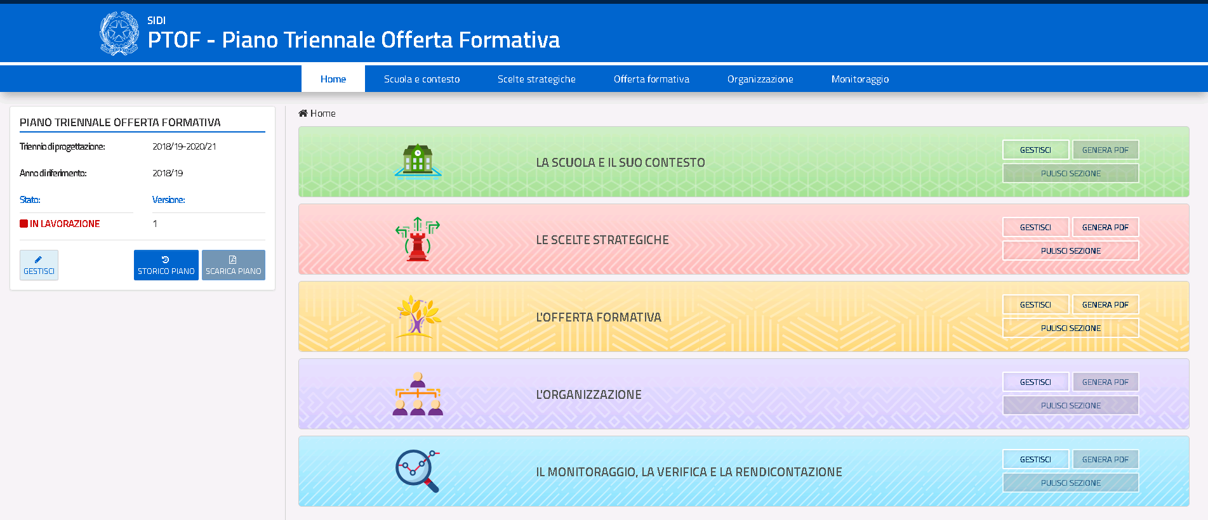
Il monitoraggio e la verifica

Slide 23
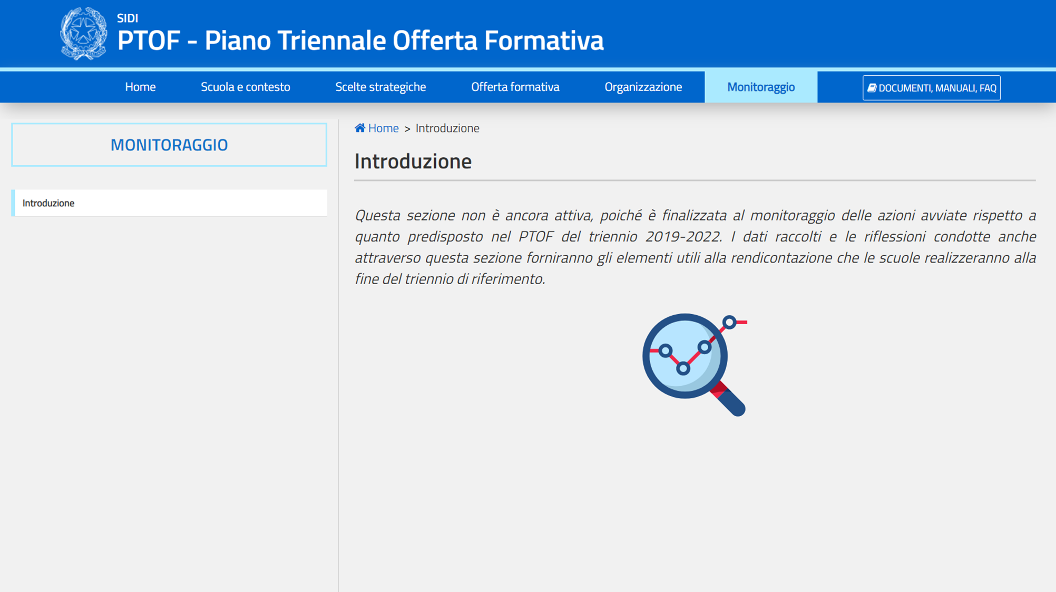
MONITORAGGIO, VERIFICA E RENDICONTAZIONE
Introduzione
In questa sezione le istituzioni scolastiche potranno svolgere tutte le riflessioni propedeutiche all’aggiornamento annuale del PTOF, attraverso il monitoraggio e la verifica di quanto è avvenuto e quanto è stato svolto nell’anno di riferimento.
I dati raccolti e le riflessioni condotte attraverso questa sezione forniranno elementi utili alla rendicontazione sociale che le scuole realizzeranno alla fine del triennio di riferimento.
Monitoraggio
Analisi degli impatti sul PTOF
Prospetto riassuntivo delle sezioni da aggiornare
Verifica
Priorità e traguardi del RAV
Obiettivi formativi
Riferimenti utili
Storico monitoraggio e verifica
Ultimo PTOF pubblicato
Visualizza indicatori degli esiti
PULISCI
SALVA
STAMPA

Slide 24
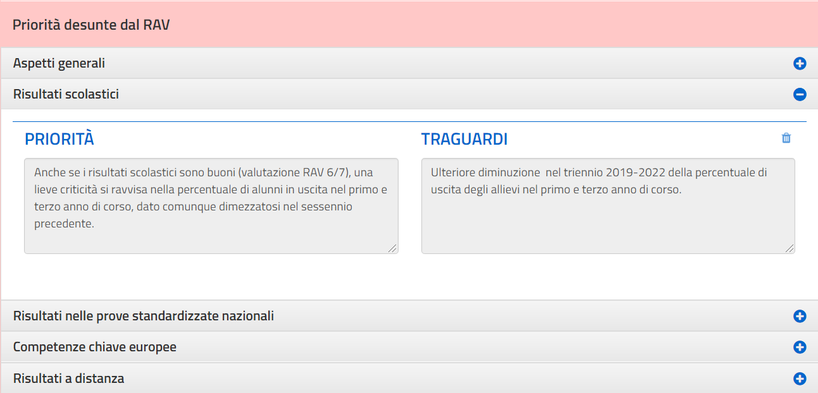
MONITORAGGIO, VERIFICA E RENDICONTAZIONE
Analisi degli impatti sul PTOF
Introduzione
Introduzione
Quali sono gli aspetti più rilevanti, emersi nel corso dell’anno scolastico precedente e/o legati a richieste specifiche provenienti dall’evoluzione della normativa, che comportano un aggiornamento dei contenuti del PTOF?
Monitoraggio
Analisi degli impatti sul PTOF
ELEMENTI DI ANALISI
SEZIONI PTOF DA AGGIORNARE
VISUALIZZA
Prospetto riassuntivo delle sezioni da aggiornare
+ AGGIUNGI
Verifica
Priorità e traguardi del RAV
Obiettivi formativi
Riferimenti utili
Storico monitoraggio e verifica
Ultimo PTOF pubblicato
Visualizza indicatori degli esiti
PULISCI
SALVA
STAMPA

Slide 25
MONITORAGGIO, VERIFICA E RENDICONTAZIONE
Elementi di analisi
Introduzione
(*) Campi obbligatori
Introduzione
* Descrizione
Monitoraggio
Analisi degli impatti sul PTOF
Max 150 caratteri
Prospetto riassuntivo delle sezioni da aggiornare
* Analisi
Verifica
Priorità e traguardi del RAV
Obiettivi formativi
Max 1000 caratteri
Riferimenti utili
Storico monitoraggio e verifica
Ultimo PTOF pubblicato
* Sezioni del PTOF interessate dall’aggiornamento dei contenuti
Visualizza indicatori degli esiti
* Sezione
Sottosezione (facoltativa)
LA SCUOLA E IL CONTESTO
LE SCELTE STRATEGICHE
L’OFFERTA FORMATIVA
L’ORGANIZZAZIONE
SELEZIONA
Sezioni

Slide 26
MONITORAGGIO, VERIFICA E RENDICONTAZIONE
Analisi degli impatti sul PTOF
Introduzione
Introduzione
Quali sono gli aspetti più rilevanti, emersi nel corso dell’anno scolastico precedente e/o legati a richieste specifiche provenienti dall’evoluzione della normativa, che comportano un aggiornamento dei contenuti del PTOF?
Monitoraggio
Analisi degli impatti sul PTOF
ELEMENTI DI ANALISI
SEZIONI PTOF DA AGGIORNARE
VISUALIZZA
Prospetto riassuntivo delle sezioni da aggiornare
Prova 1 | - Analisi del contesto e dei bisogni del territorio
Prova 2 | - Scuola e contesto
Prova 3 | - Risorse professionali - Priorità e traguardi del RAV - Principali elementi di innovazione
Verifica
Priorità e traguardi del RAV
Obiettivi formativi
Riferimenti utili
+ AGGIUNGI
Storico monitoraggio e verifica
Ultimo PTOF pubblicato
Visualizza indicatori degli esiti
PULISCI
SALVA
STAMPA

Slide 27
MONITORAGGIO, VERIFICA E RENDICONTAZIONE
La scuola e il suo contesto
Introduzione
Analisi del contesto e dei bisogni del territorio
Introduzione
Monitoraggio
Risorse professionali
Analisi degli impatti sul PTOF
Le scelte strategiche
Prospetto riassuntivo delle sezioni da aggiornare
Priorità e traguardi del RAV
Verifica
Principali elementi di innovazione
Priorità e traguardi del RAV
Obiettivi formativi
L’offerta formativa
Riferimenti utili
Storico monitoraggio e verifica
Ultimo PTOF pubblicato
L’organizzazione
Visualizza indicatori degli esiti
PULISCI
SALVA
STAMPA

Slide 28
MONITORAGGIO, VERIFICA E RENDICONTAZIONE
Priorità e traguardi del RAV
Introduzione
Monitoraggio
Analisi degli impatti sul PTOF
Prospetto riassuntivo delle sezioni da aggiornare
Verifica
Priorità e traguardi del RAV
Obiettivi formativi
Riferimenti utili
Storico monitoraggio
Storico monitoraggio e verifica
Ultimo PTOF pubblicato
Visualizza indicatori degli esiti
PULISCI
SALVA
STAMPA

Slide 29
MONITORAGGIO, VERIFICA E RENDICONTAZIONE
Priorità e traguardi del RAV
Introduzione
Introduzione
Monitoraggio
Analisi degli impatti sul PTOF
Prospetto riassuntivo delle sezioni da aggiornare
ATTIVITÀ SVOLTE
Verifica
Priorità e traguardi del RAV
Consultazione del Piano di Miglioramento
Obiettivi formativi
Consultazione del Piano di Formazione docenti
Riferimenti utili
a.s. 2019/20
Storico monitoraggio e verifica
a.s. 2020/21
Ultimo PTOF pubblicato
a.s. 2021/22
Visualizza indicatori degli esiti
RISULTATI RAGGIUNTI
a.s. 2019/20
a.s. 2020/21
a.s. 2021/22
SALVA

Slide 30
MONITORAGGIO, VERIFICA E RENDICONTAZIONE
ATTIVITÀ SVOLTE
Introduzione
Consultazione del Piano di Miglioramento
Introduzione
Monitoraggio
Nome percorso 1
Sotto la voce «Consultazione del Piano di Miglioramento» vengono presentati i soli percorsi i cui obiettivi di processo sono stati collegati alla priorità in esame.
Al di sotto di ogni percorso sono riportate tutte le attività inserite al suo interno.
Cliccando sull’icona si accede alla relativa pagina del PTOF in sola lettura
Analisi degli impatti sul PTOF
Prospetto riassuntivo delle sezioni da aggiornare
Nome percorso 3
Verifica
Priorità e traguardi del RAV
Obiettivi formativi
Consultazione del Piano di Formazione docenti
Riferimenti utili
Storico monitoraggio e verifica
Ultimo PTOF pubblicato
a.s. 2019/20
Visualizza indicatori degli esiti
a.s. 2020/21
a.s. 2021/22
RISULTATI RAGGIUNTI
a.s. 2019/20

Slide 31
MONITORAGGIO, VERIFICA E RENDICONTAZIONE
ATTIVITÀ SVOLTE
Introduzione
Consultazione del Piano di Miglioramento
Introduzione
Consultazione del Piano di Formazione docenti
Le attività del piano di formazione proposte sono unicamente quelle che sono state collegate alla priorità in esame
Cliccando sull’icona si accede alla relativa pagina del PTOF in sola lettura
Monitoraggio
Analisi degli impatti sul PTOF
Prospetto riassuntivo delle sezioni da aggiornare
Verifica
Priorità e traguardi del RAV
Obiettivi formativi
Riferimenti utili
Storico monitoraggio e verifica
Ultimo PTOF pubblicato
a.s. 2019/20
Visualizza indicatori degli esiti
a.s. 2020/21
a.s. 2021/22
ATTIVITÀ SVOLTE
a.s. 2019/20

Slide 32
MONITORAGGIO, VERIFICA E RENDICONTAZIONE
Priorità e traguardi del RAV
Introduzione
Introduzione
Monitoraggio
Analisi degli impatti sul PTOF
Prospetto riassuntivo delle sezioni da aggiornare
ATTIVITÀ SVOLTE
Verifica
Priorità e traguardi del RAV
Consultazione del Piano di Miglioramento
Obiettivi formativi
Consultazione del Piano di Formazione docenti
Riferimenti utili
a.s. 2019/20
Per ogni anno di riferimento nel campo testuale si descrivono le attività svolte.
Storico monitoraggio e verifica
Ultimo PTOF pubblicato
Dagli indicatori risulta che, a partire dal 2014, in Italiano, gli studenti collocati nei livelli 1 e 2 scendono da una percentuale di 44,8% ad una di 14,8 %; al contrario, gli studenti collocati nei livelli 3 e 4 salgono dal 46,8% al 50,9%.
Visualizza indicatori degli esiti
a.s. 2020/21
a.s. 2021/22

Slide 33
MONITORAGGIO, VERIFICA E RENDICONTAZIONE
a.s. 2019/20
a.s. 2020/21
Introduzione
a.s. 2021/22
Monitoraggio
Analisi degli impatti sul PTOF
RISULTATI RAGGIUNTI
Prospetto riassuntivo delle sezioni da aggiornare
a.s. 2019/20
Verifica
Dagli indicatori risulta che, a partire dal 2014, in Italiano, gli studenti collocati nei livelli 1 e 2 scendono da una percentuale di 44,8% ad una di 14,8 %; al contrario, gli studenti collocati nei livelli 3 e 4 salgono dal 46,8% al 50,9%.
Priorità e traguardi del RAV
Obiettivi formativi
Indicatori collegati:
Allegato:
Nella sotto-sezione «Risultati raggiunti» per ogni anno di riferimento nel campo testuale si descrivono i risultati e si allega un’evidenza, o tramite la funzione «Naviga indicatori» o caricando un allegato.
Naviga Indicatori
Inserisci allegato
Riferimenti utili
Storico monitoraggio e verifica
a.s. 2020/21
Ultimo PTOF pubblicato
a.s. 2021/22
Visualizza indicatori degli esiti
SALVA

Slide 34
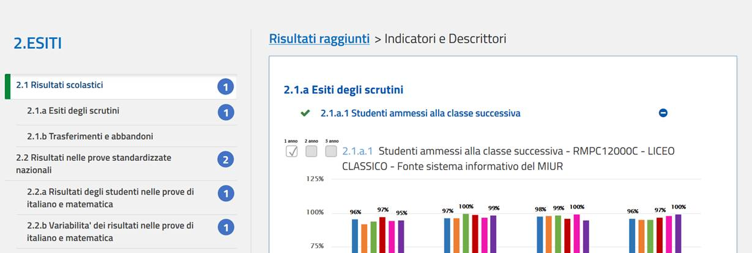
a.s. 2020
a.s. 2021
La selezione effettuata per ogni anno del monitoraggio viene riproposta l’anno successivo (ed è modificabile)

Slide 35
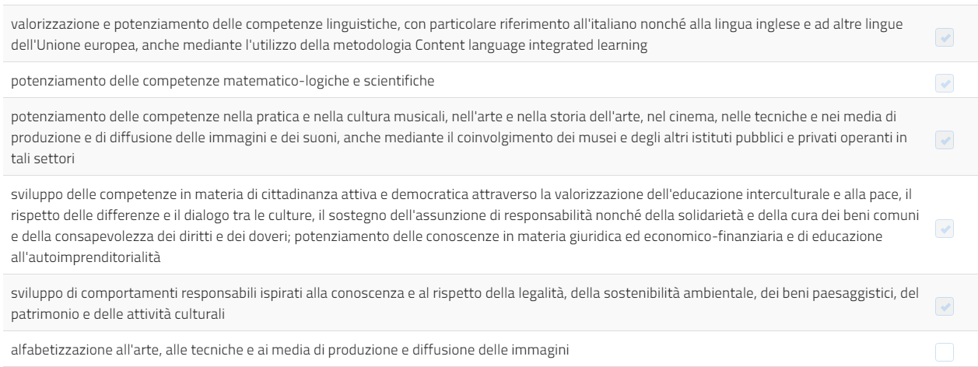
MONITORAGGIO, VERIFICA E RENDICONTAZIONE
Obiettivi formativi prioritari
Introduzione
Monitoraggio
Sezioni del PTOF
Verifica
Priorità e traguardi del RAV
Obiettivi formativi
Riferimenti utili
Storico monitoraggio e verifica
Ultimo PTOF pubblicato
Visualizza indicatori degli esiti
PULISCI
SALVA
STAMPA

Slide 36
MONITORAGGIO, VERIFICA E RENDICONTAZIONE
Obiettivi formativi prioritari
Introduzione
OBIETTIVO FORMATIVO PRIORITARIO
potenziamento delle competenze nella pratica e nella cultura musicali, nell'arte e nella storia dell'arte, nel cinema, nelle tecniche e nei media di produzione e di diffusione delle immagini e dei suoni, anche mediante il coinvolgimento dei musei e degli altri istituti pubblici e privati operanti in tali settori
Monitoraggio
Analisi degli impatti sul PTOF
Prospetto riassuntivo delle sezioni da aggiornare
ATTIVITÀ SVOLTE
Verifica
Priorità e traguardi del RAV
Consulta iniziative di ampliamento curricolare
Iniziative di ampliamento curricolare collegate all’obiettivo
Obiettivi formativi
a.s. 2019/20
Riferimenti utili
a.s. 2020/21
Storico monitoraggio e verifica
a.s. 2021/22
Ultimo PTOF pubblicato
Visualizza indicatori degli esiti
RISULTATI RAGGIUNTI
a.s. 2019/20
a.s. 2020/21
a.s. 2021/22
SALVA

Slide 37
MONITORAGGIO, VERIFICA E RENDICONTAZIONE
Obiettivi formativi prioritari
Introduzione
Monitoraggio
Analisi degli impatti sul PTOF
Prospetto riassuntivo delle sezioni da aggiornare
Verifica
SALVA
Priorità e traguardi del RAV
Obiettivi formativi
Riferimenti utili
Viene presentato un prospetto di tutte le iniziative di ampliamento curricolare inserite nel PTOF, con possibilità di selezionare quelle collegate al perseguimento dell’obiettivo in esame.
Cliccando sull’icona si accede alla relativa pagina nel PTOF in sola lettura
Storico monitoraggio e verifica
Ultimo PTOF pubblicato
Visualizza indicatori degli esiti

Slide 38
MONITORAGGIO, VERIFICA E RENDICONTAZIONE
ATTIVITÀ SVOLTE
Introduzione
Consulta iniziative di ampliamento curricolare
Iniziative di ampliamento curricolare collegate all’obiettivo
Monitoraggio
Analisi degli impatti sul PTOF
Prospetto riassuntivo delle sezioni da aggiornare
Verifica
Priorità e traguardi del RAV
a.s. 2019/20
Obiettivi formativi
a.s. 2020/21
a.s. 2021/22
Riferimenti utili
Le attività selezionate vengono riepilogate in un elenco.
RISULTATI RAGGIUNTI
Storico monitoraggio e verifica
Ultimo PTOF pubblicato
a.s. 2019/20
Visualizza indicatori degli esiti
a.s. 2020/21
a.s. 2021/22
SALVA

Slide 39
MONITORAGGIO, VERIFICA E RENDICONTAZIONE
Introduzione
a.s. 2019/20
Monitoraggio
a.s. 2020/21
Analisi degli impatti sul PTOF
a.s. 2021/22
Prospetto riassuntivo delle sezioni da aggiornare
RISULTATI RAGGIUNTI
Verifica
a.s. 2019/20
Priorità e traguardi del RAV
Dagli indicatori risulta che, a partire dal 2014, in Italiano, gli studenti collocati nei livelli 1 e 2 scendono da una percentuale di 44,8% ad una di 14,8 %; al contrario, gli studenti collocati nei livelli 3 e 4 salgono dal 46,8% al 50,9%.
Obiettivi formativi
Riferimenti utili
Allegato:
Storico monitoraggio e verifica
Inserisci allegato
Ultimo PTOF pubblicato
Visualizza indicatori degli esiti
a.s. 2020/21
a.s. 2021/22
SALVA

Slide 40
MONITORAGGIO, VERIFICA E RENDICONTAZIONE
Introduzione
Introduzione
NAVIGA
Monitoraggio
GENERA PDF
Analisi degli impatti sul PTOF
NAVIGA
Prospetto riassuntivo delle sezioni da aggiornare
GENERA PDF
Verifica
Priorità e traguardi del RAV
NAVIGA
Obiettivi formativi
GENERA PDF
Riferimenti utili
NAVIGA
Storico monitoraggio e verifica
GENERA PDF
Ultimo PTOF pubblicato
Visualizza indicatori degli esiti
Cliccando Naviga si possono navigare i contenuti dell’ultimo PTOF pubblicato
PULISCI
SALVA
STAMPA

Slide 41
grazie

